Slide 1
AOP 조별과제

Slide 2
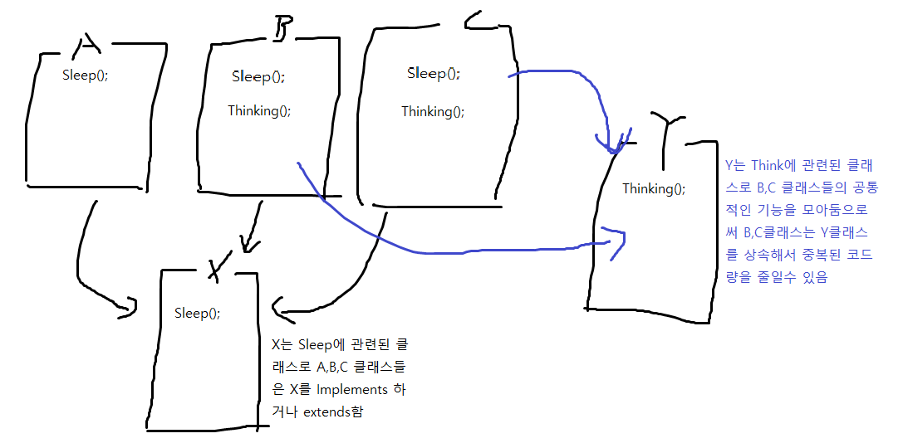
자바 OOP의 한계
B와 C는 X와Y를 둘다 상속받을수 없는 한계가 있음 그리고 부모꺼를 상속받아서 자식 클래스에서 재정의 할경우 핵심코드부분과 공통기능코드가 섞여있기때문에 보기도 불편하고 효율성도 떨어짐 이러한 문제점들을 바탕으로 AOP가 등장함

Slide 3
AOP란 무엇인가?
Aspect-Oriented Programming 라는 관점 지향 프로그래밍으로 쉽게 말하자면 프로젝트 구조를 바라보는
관점을 바꿔보자는 말인데 즉,대상을 바라보는 방향을 바꿔보자 라는 말이다.
핵심 기능과 공통기능을 분리 시켜서 바꿔보자
참고링크1 : https://jojoldu.tistory.com/71?category=635883
참고링크2 : https://hongku.tistory.com/114
참고링크3 : https://engkimbs.tistory.com/746

Slide 4
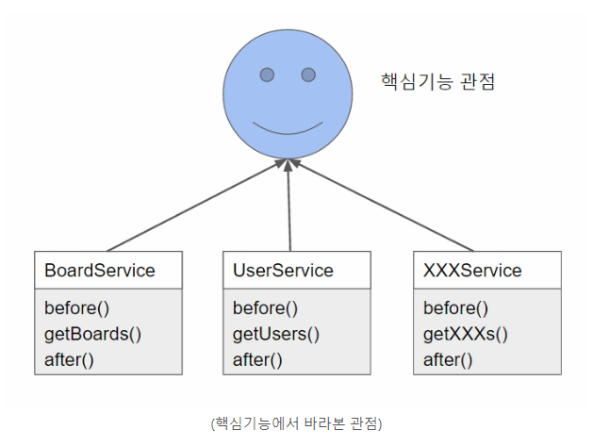
1인칭 시점으로 각각의 Service 전체적인 덩어리 Board,User,XXX로 바라봤을떄는 공통된 요소가 없음…

Slide 5
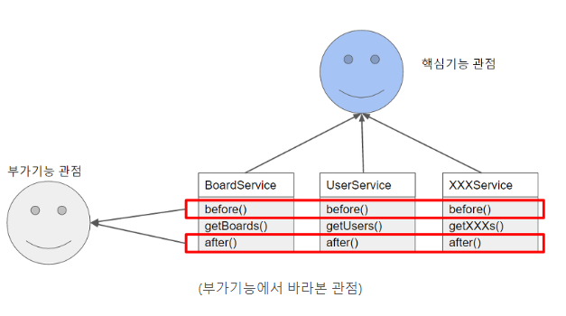
부가기능 관점 제3자의 입장에서 바라보면 각각의 Service는 before() 과 after() 함수가 공통되는 것을 알수 있다.
이때 가로(횡단) 영역의 공통된 부분을 잘라냈다고 하여, AOP를 크로스 컷팅(Cross-Cutting) 이라고 불리기도 한다.
AOP의 가장큰 장점으로 각각의 클래스마다의 공통기능을 하나의 장소에서 관리할수 있다는점과 OOP 보다 깔끔한 모듈화가 가능하다
모듈이란 : https://funylife.tistory.com/entry/%EB%AA%A8%EB%93%88%ED%99%94-%ED%94%84%EB%A1%9C%EA%B7%B8%EB%9E%98%EB%B0%8D-1-%EB%AA%A8%EB%93%88%EC%9D%B4%EB%9E%80-%EB%AC%B4%EC%97%87%EC%9D%B8%EA%B0%80

